Slide 1
Sistemas Operativos Licenciatura Engenharia Informática Licenciatura Engenharia Computacional
Ano letivo 2021/2022
Nuno Lau (nunolau@ua.pt)

Slide 2
Interrupções/Excepções
Considerar um computador com apenas 1 CPU que está a executar o seguinte código:
while(1) {
i++;
}
Como pode o Sistema Operativo obter o controlo do computador?

Slide 3
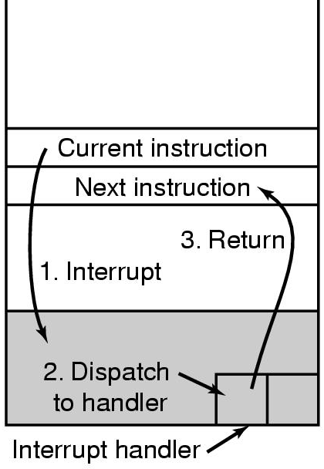
Interrupções/Excepções
Quando o CPU deteta uma interrupção abandona o código que está a executar e transfere o controlo para a rotina de atendimento da interrupção
O endereço da instrução interrompida deve ser salvaguardado
Porquê?
Durante a execução da rotina de atendimento as interrupções estão desativadas
Problema da interrupção perdida
Um trap ou exceção é uma interrupção gerada por software
Access violation, breakpoint, misaligned access, divide by 0, overflow, illegal instruction, previleged instruction
Nos Sistemas operativos as interrupções são fundamentais

Slide 4
Interrupções/Excepções
Código em execução
Rotina de serviço à interrupção
Inst. 1
Inst. 1
Inst. 1
Interrupção
Inst. 2
Inst. 2
Inst. 2
Inst. rsi 1
Inst. rsi 1
Inst. rsi 1
Inst. rsi 1
Inst. rsi 1
Inst. 3
Inst. 3
Inst. 3
Inst. rsi 2
Inst. rsi 2
Inst. rsi 2
Inst. rsi 2
Inst. rsi 2
Inst. 4
Inst. 4
Inst. 4
Inst. rsi 3
Inst. rsi 3
Inst. rsi 3
Inst. rsi 3
Inst. rsi 3
Inst. 5
Inst. 5
Inst. 5
Inst. retorno
Inst. retorno
Inst. retorno
Inst. retorno
Inst. retorno
Inst. 6
Inst. 6
Inst. 6
Interrupção
Inst. 7
Inst. 7
Inst. 7
Inst. 8
Inst. 8
Inst. 8
Inst. 9
Inst. 9

Slide 5
Tipos de Interrupções
Interrupções de I/O
O dispositivo de I/O pede atenção. A rotina de atendimento deve aceder ao dispositivo para determinar a ação necessária.
Teclado, rato, placa de rede, disco, etc.
Interrupções de timers
Dizem ao processador que um certo intervalo de tempo já decorreu.
Timer local ou timer externo
Interrupções entre processadores
Um processador emite uma interrupção para outro processador num sistema multi-processador

Slide 6
Interrupções/Excepções no MIPS
Registos Cause e EPS
Salto para 0x80000180 se PCSource=3

Slide 7
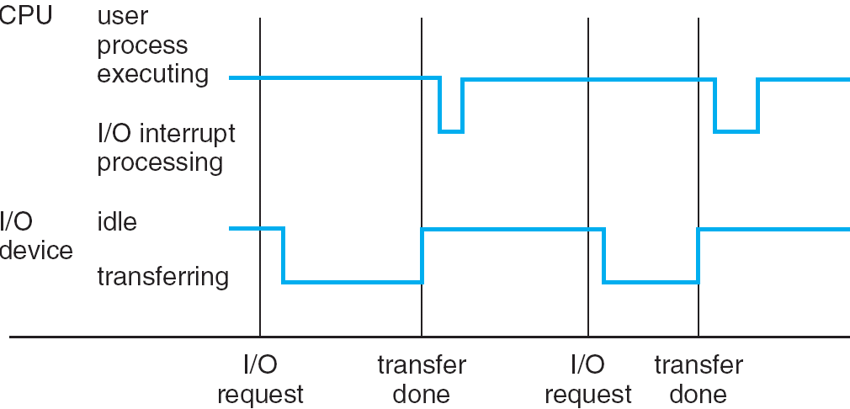
Atendimento de uma interrupção
Dispositivo de I/O envia interrupção ao CPU quando “transfer done”
CPU executa rotina de atendimento à interrupção, no âmbito do SO, e volta a executar processo do utilizador

Slide 8
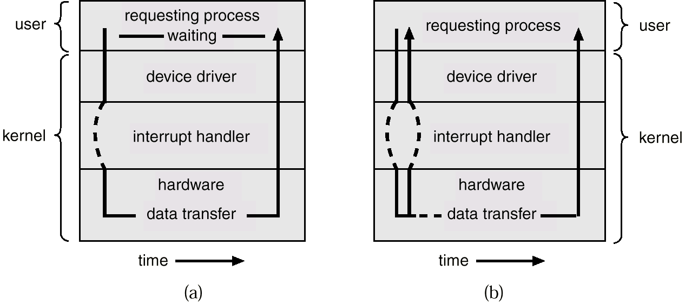
Organização de I/O
Síncrona
Assíncrona

Slide 9
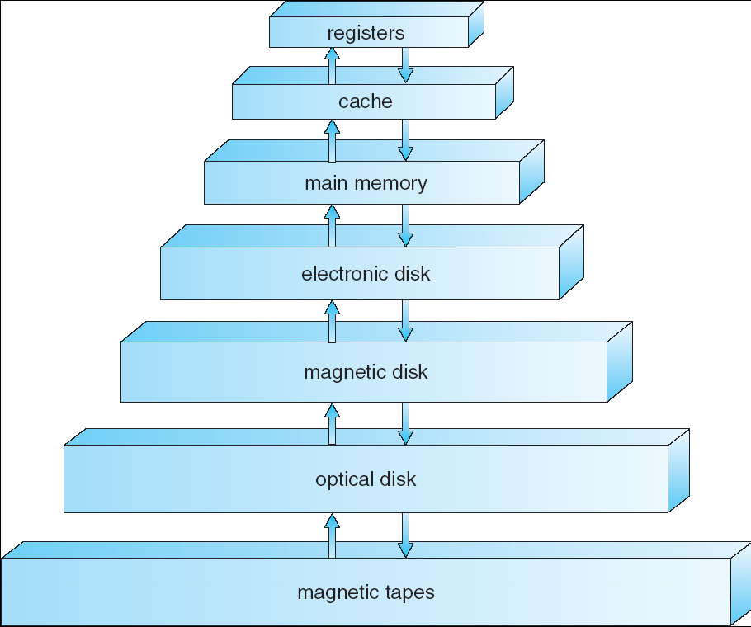
Hierarquia de armazenamento

Slide 10
Multiprogramação
Permite que mais do que 1 processo (programa em execução) esteja ativo em simultâneo
A utilização de apenas 1 processo não permite manter o CPU constantemente ativo
Multiprogramação escolhe um novo processo para ocupar o CPU quando o processo que estava a ser executado tem de esperar (ex: chamada de I/O)
Os processos ativos são mantidos em memória
Escalonamento de processos

Slide 11
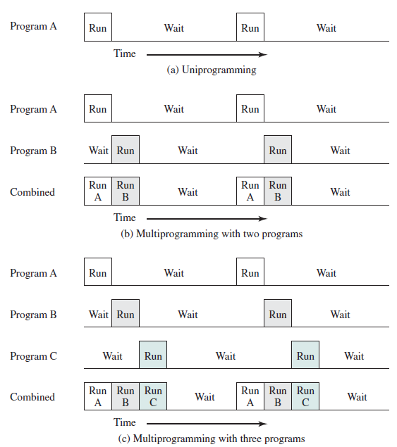
Multiprogramação

Slide 12
Timesharing
CPU altera o processo em execução mesmo que este não necessite de esperar
A cada processo é atribuído um tempo máximo de ocupação consecutiva do processador
Se esse tempo é esgotado o SO muda o contexto do processador para outro processo
Diminui muito o tempo de resposta de aplicações interactivas
Permite que vários utilizadores usem o mesmo sistema computacional como se dispusessem do sistema em exclusivo

Slide 13
Topico prático
Lista de interrupções
Para visualizar configuração de interrupções
Windows
Aplicação MSInfo32.exe
Hardware Resources -> IRQs
Linux
Ficheiro /proc/interrupts

Slide 14
Projecto do SO
Conceitos a separar:
Política: O que será realizado?
Mecanismo: Como será realizado?
Mecanismos determinam como realizar a função, enquanto que a Política define o que vai acontecer
A separação permite aumentar a capacidade de adaptação do sistema.
Ao integrar mecanismos sem política associada, o sistema torna-se facilmente adaptável a diferentes políticas
Ex: Escalonamento do Solaris é baseado em tabelas recarregáveis

Slide 15
Estrutura do SO
Monolítico
Sistema operativo contém todas as funcionalidades de forma estática
Permite código otimizado, pouco flexível, ocupa mais memória
Ex: MS-DOS; UNIX
Modular
Sistema operativo permite adição/configuração de funcionalidades através de integração de módulos
Custo/Overhead da API, mais flexível, menos memória
Ex: Solaris, Linux
Microkernel
Kernel apenas com serviços básicos: thread, address space, ipc
Várias funcionalidades associadas ao SO correm em modo utilizador
Pouca memória, verificável, mudanças de kernel mode para user mode são frequentes
Ex: MACH, MINIX, QNX

Slide 16
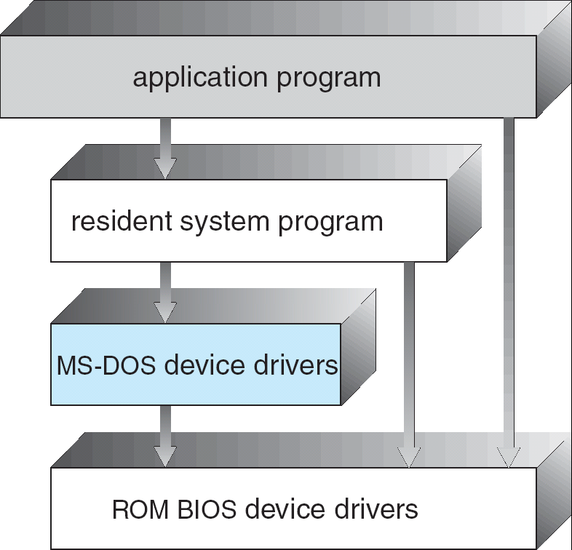
MS-DOS

Slide 17
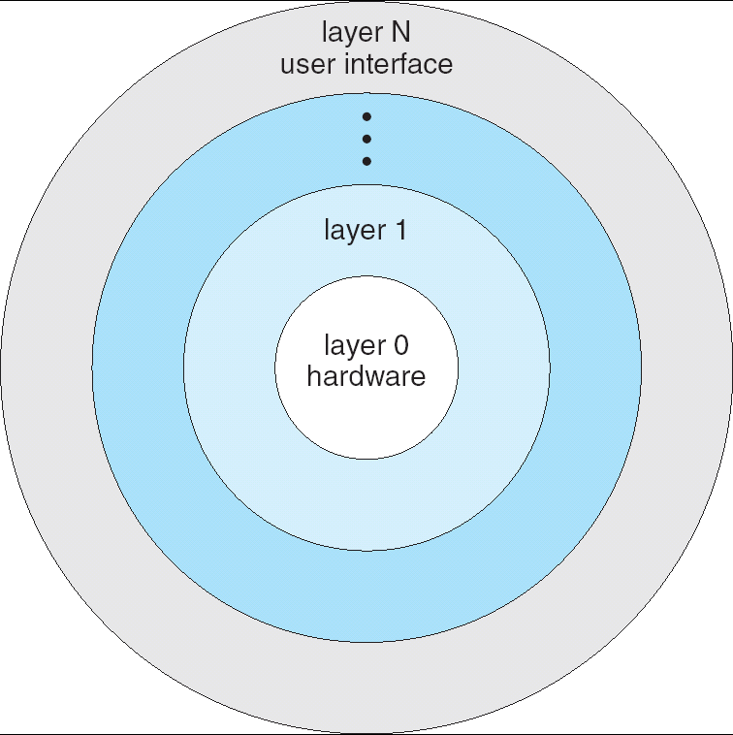
Organização em camadas

Slide 18
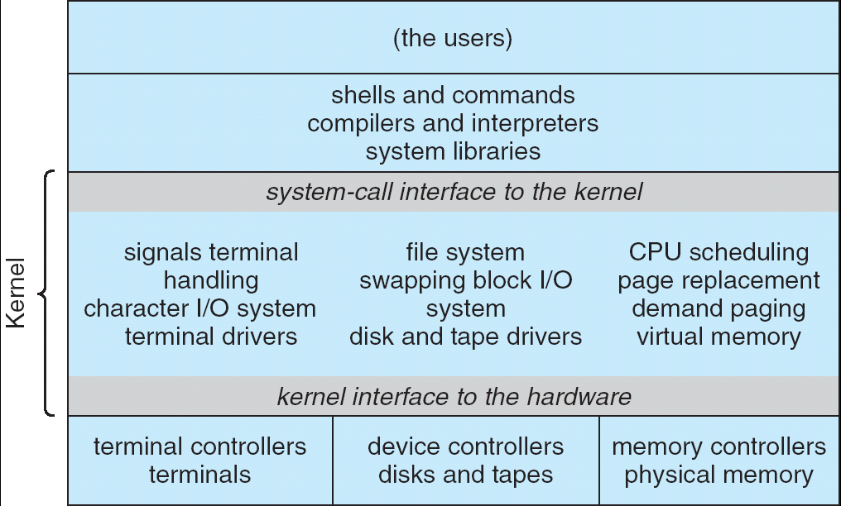
UNIX

Slide 19
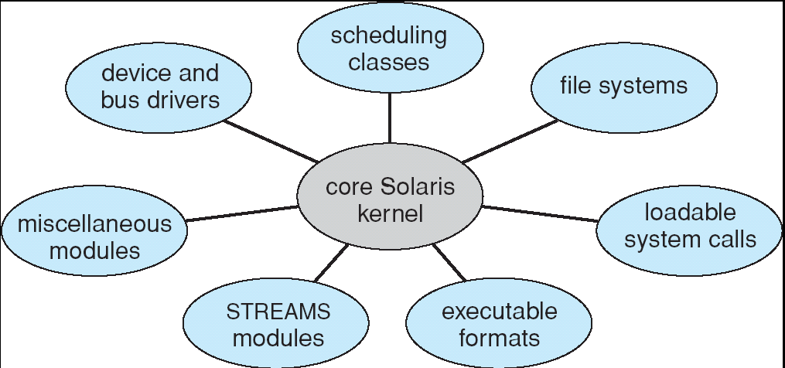
Abordagem Modular (Solaris)

Slide 20
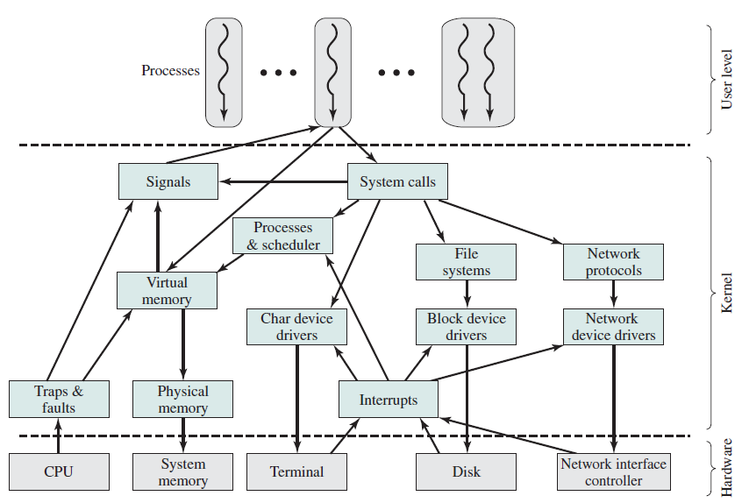
Linux

Slide 21
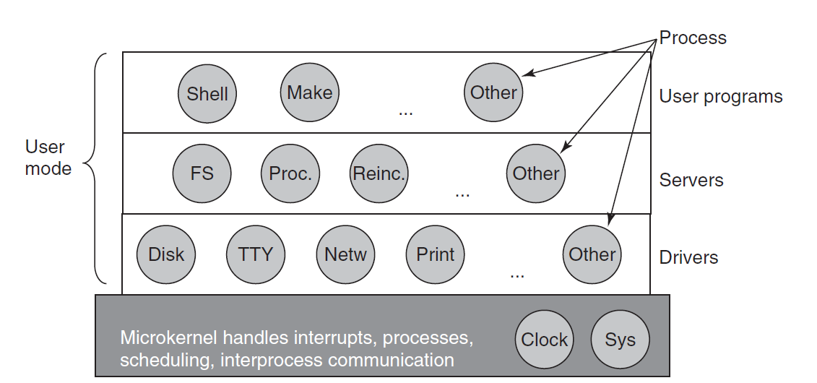
Microkernel (MINIX)
Open Source project (MINIX 3 – www.minix3.org)
Kernel has ~4k lines of code
Linux has 5M lines of code

Slide 22
Máquinas Virtuais
As máquinas virtuais levam a organização em camadas até ao limite
Ambientes de execução virtuais, possivelmente a executar SO distintos, em que os recursos do computador (CPU, memória, discos, etc) parecem ser exclusivos apesar de serem partilhados
O SO cria a ilusão de que cada processo corre no seu processador com a sua memória
Vários sistemas operativos podem executar concorrentemente em máquinas virtuais distintas tendo cada um o seu conjunto de processos em execução

Slide 23
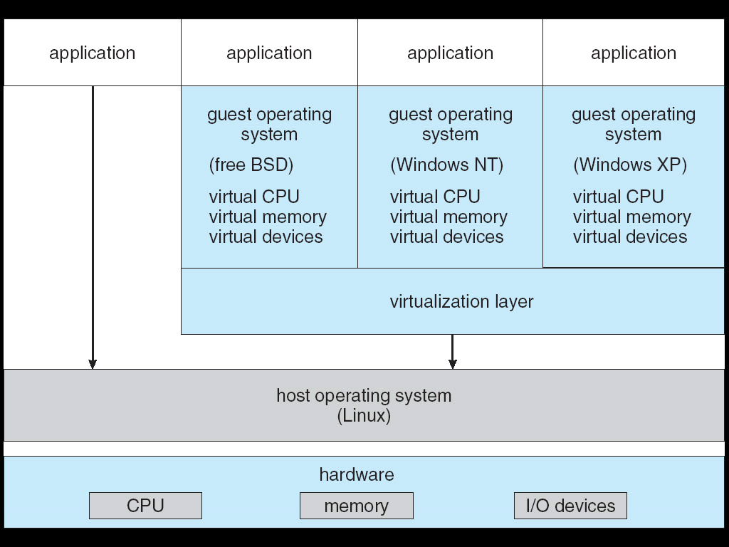
VMware

Slide 24
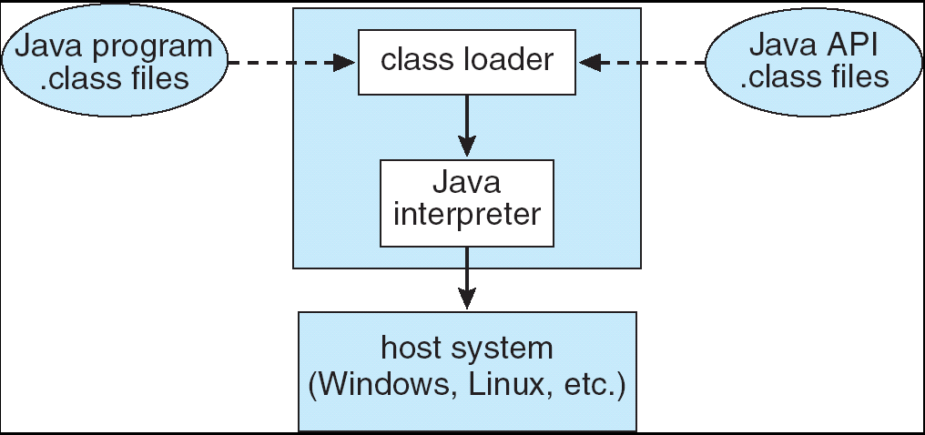
Java Virtual Machine

Slide 25
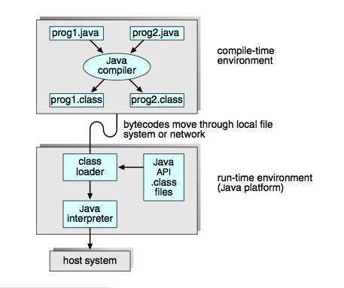
Desenvolvimento em Java

Slide 26
Processo
Programa em execução
Criar um processo
Inicialização do Sistema
Execução de chamada ao sistema por processo em execução
Pedido do utilizador para criar novo processo
Início de um batch script
Processos podem correr em:
foreground: interage com utilizador
background: executa sem interação, daemon

Slide 27
Tópico prático
Módulos em Linux
O Linux pode carregar e remover módulos do kernel durante a sua execução
São necessárias permissões de superuser
Comandos principais:
lsmod, modinfo, modprobe, rmmod

